Slide 1
Proyectos 2019 del Centro Estatal de Evaluación y Control de Confianza Chetumal, Quintana Roo 17 de julio del 2018

Slide 2
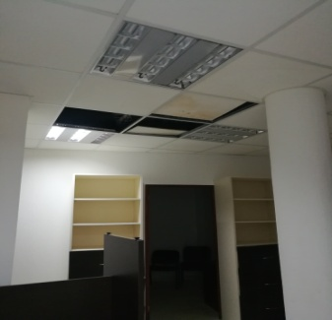
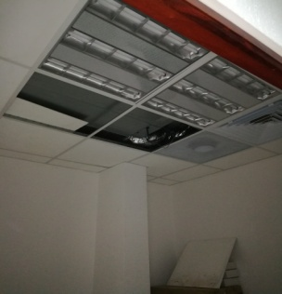
Centro Estatal de Evaluación y Control de Confianza
Nombre del proyecto: Adecuación de instalaciones del Centro Estatal de Evaluación y Control de Confianza de la sede Chetumal
Descripción de la problemática: Con la finalidad de dar puntual seguimiento a los objetivos y metas programadas en las evaluaciones, es importante que las instalaciones estén en buen estado para brindar un servicio de calidad, sin embargo actualmente el edificio que ocupa el Centro Estatal de Evaluación y Control de Confianza, sede Chetumal, presenta problemas en su edificación específicamente en las áreas evaluadoras de psicología, poligrafía, e investigación socioeconómica, mismas que han sido afectados por escurrimiento de agua derivado de las lluvias, asimismo fisuras en las paredes de las diferentes áreas administrativas. Situación que imposibilita el uso de algunas áreas del Centro.

Slide 3
Centro Estatal de Evaluación y Control de Confianza
Monto estimado del proyecto: $ 5,837,000.00
Beneficios esperados: Con la adecuación de las instalaciones del Centro Estatal de Evaluación y Control de Confianza de la sede Chetumal, se podría incrementar un 30% la capacidad de evaluación en esta sede.

